Slide 1
Homework 12 (A)小題
第3組
林昱辰 107501556
王子穎 109521134

Slide 2
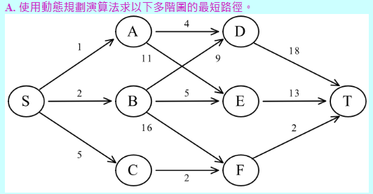
題目

Slide 3
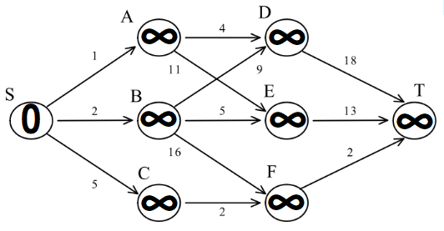
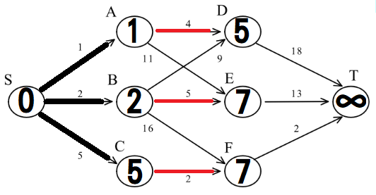
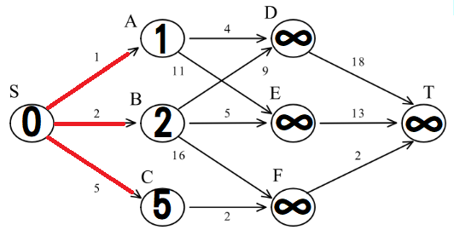
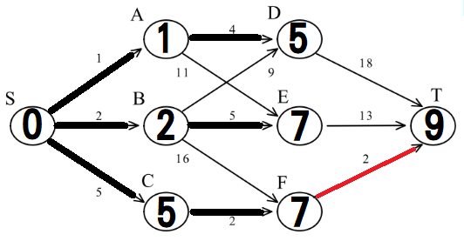
作答(1/2)：使用Bellman-Ford演算法
第1次迭代：
第2次迭代：
第3次迭代：
第4次迭代：

Slide 4
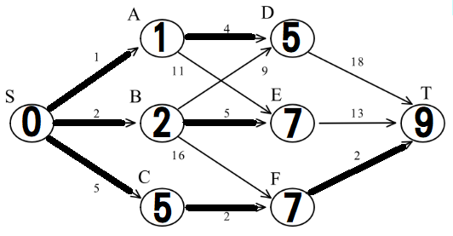
作答(2/2)：使用Bellman-Ford演算法
第5次迭代：

